Slide 1


Entwicklung eines 2D – „Schiffe versenken“ Spiels zur Simulation einer Seeschlacht
Denis Ojdanic
Notes:
Anzeigeeinstellungen → Referentenansicht und Bildschirmpräsentation vertauschen

Slide 2
Inhalt
Vorstellung
Auftraggeber
Projektziel
Planung
Durchführung
Qualitätssicherung
Fazit
Demonstrationsvideo

Slide 3
Vorstellung
Name: Denis Ojdanic
Höchster Abschluss: Fachhochschulreife
Geboren: 04.10.1994 in Heidenheim an der Brenz
Ausbildung: Fachinformatiker – Anwendungsentwicklung
Fertigkeiten: Webentwicklung mit HTML, CSS, JavaScript & PHP
Notes:
Warum Auftraggeber mich ausgesucht hat → Überleitung

Slide 4

Auftraggeber
Ojde-Schule in Heidenheim (Brenz)
Förderschule mit Förderschwerpunkt körperliche und motorische Entwicklung
Grund- und Hauptschule
200 Schüler ca. mit kleinen Klassengrößen
Einsatz des Projektes im Schulunterricht des Fachs „EDV“

Slide 5
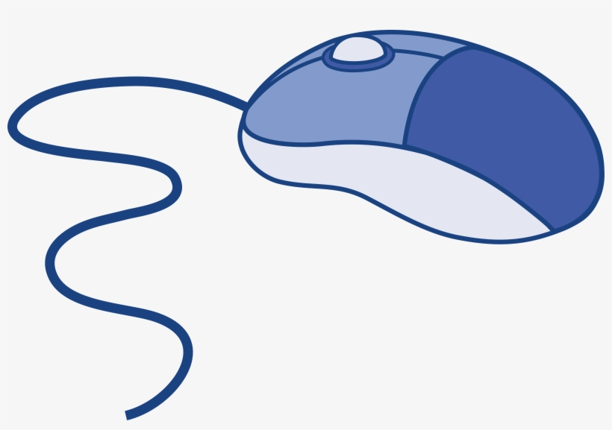
Projektziel
Entwicklung eines „Schiffe versenken“-Spiels
Motorisch eingeschränkte Schüler als Benutzer
Schüler-PCs durch Zugriff auf Webserver der Ojde-Schule
Browser Mozilla Firefox und Google Chrome
Demoversion für nur ein Spielvorgang
Verbesserung der motorischen Fähigkeiten der Schüler auf lange Sicht
Bedienung des Spiels mit Computer Maus

Slide 6
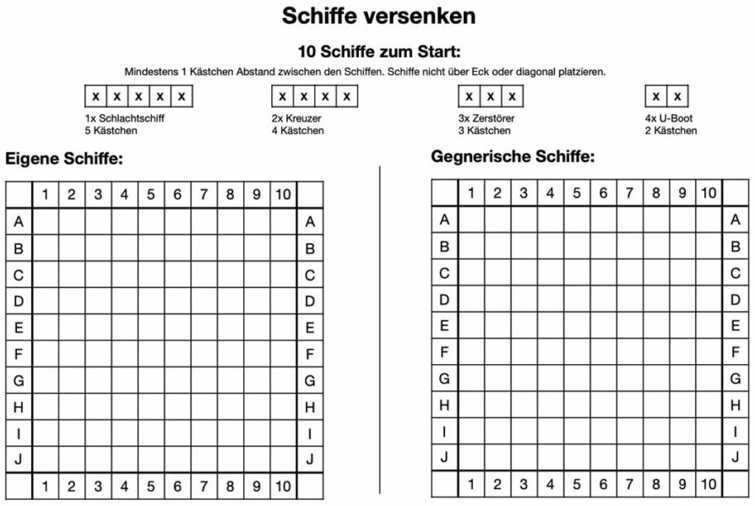
Projektziel
Features
Spieler gegen Spieler
Online über einen Webserver nutzbar
Statistik für Züge, Trefferquoten und verlorene Schiffe
Regeln
Spielfeldgröße: 10 x 10 Felder
Zufällige Auswahl für Spielstart
Kein Aneinanderstoßen der Schiffe
Schiffe nicht über Eck gebaut, keine Ausbuchtungen
Schiffplatzierung am Rand des Spielfelds möglich
Keine diagonale Schiffsplatzierung
Zehn Schiffe pro Spieler
Notes:
Auf Papiervorlage eingehen

Slide 7
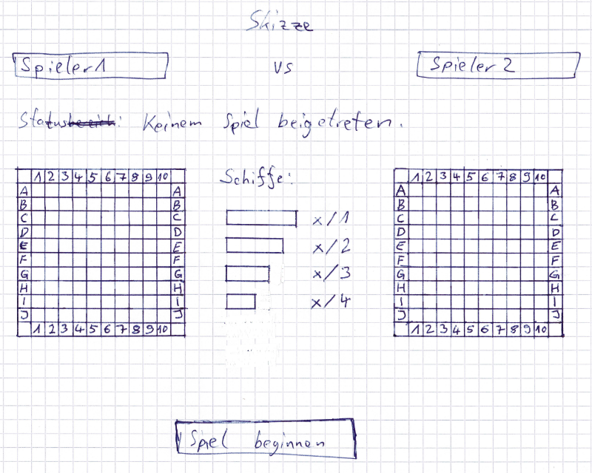
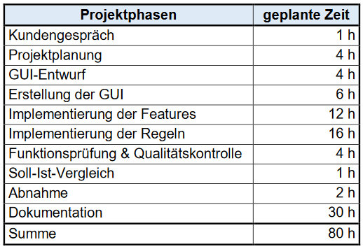
Planung

Slide 8
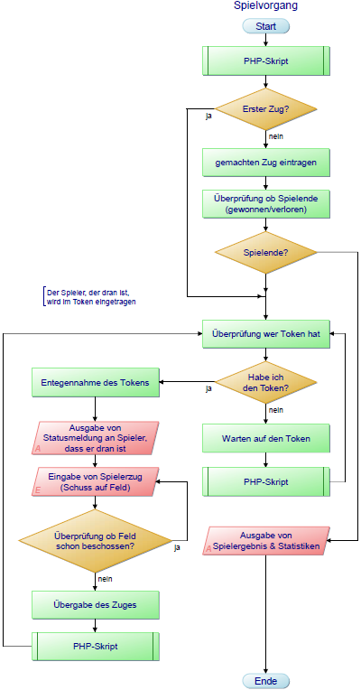
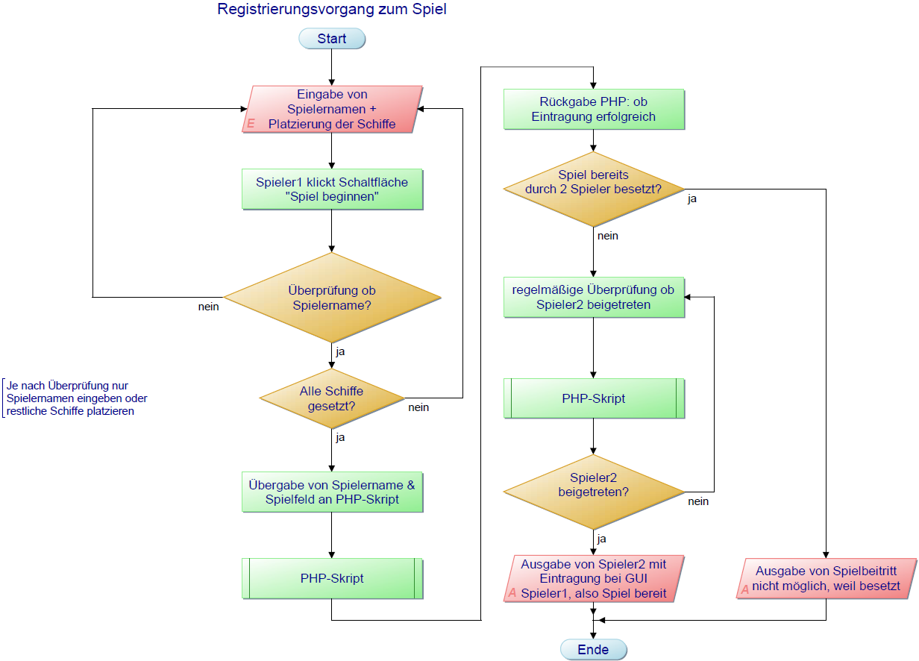
Planung

Slide 9
Durchführung
Token zeigen
Frage: Oberfläche als Screenshot nochmal zeigen?
Frage: Schriftart Doku & Präsi einheitlich? (Arial)
Notes:
Quellcode rein…

Slide 10
Durchführung
Notes:
Quellcode rein…

Slide 11
Durchführung
Notes:
Quellcode rein…

Slide 12

Qualitätssicherung
Funktionsfähigkeit der Demoversion zur Demonstration wurde fokussiert
Unittests nach jeder erstellten Funktion
White-Box-Test nach Fertigstellung
Praktischer Blackbox-Test
Endbenutzertest steht noch aus

Slide 13
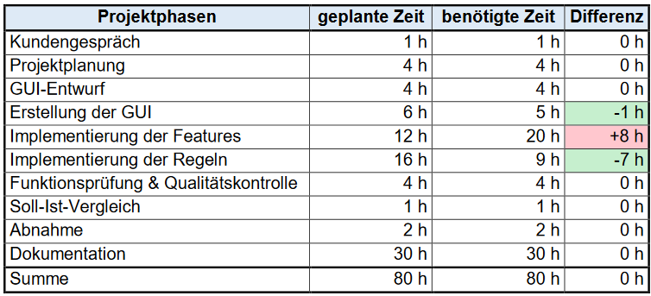
Fazit
Gelerntes:
Mehr über Webentwicklung gelernt
Fehler recht schnell behoben
Planung in Zukunft präziser
Ausblick:
Anpassungen im Design
Auswertungen überwiegend durch Server
Simultan stattfindende Spielmatches
Notes:
Implementierung der Features gegenüber der Regeln unterschätzt.

Slide 14
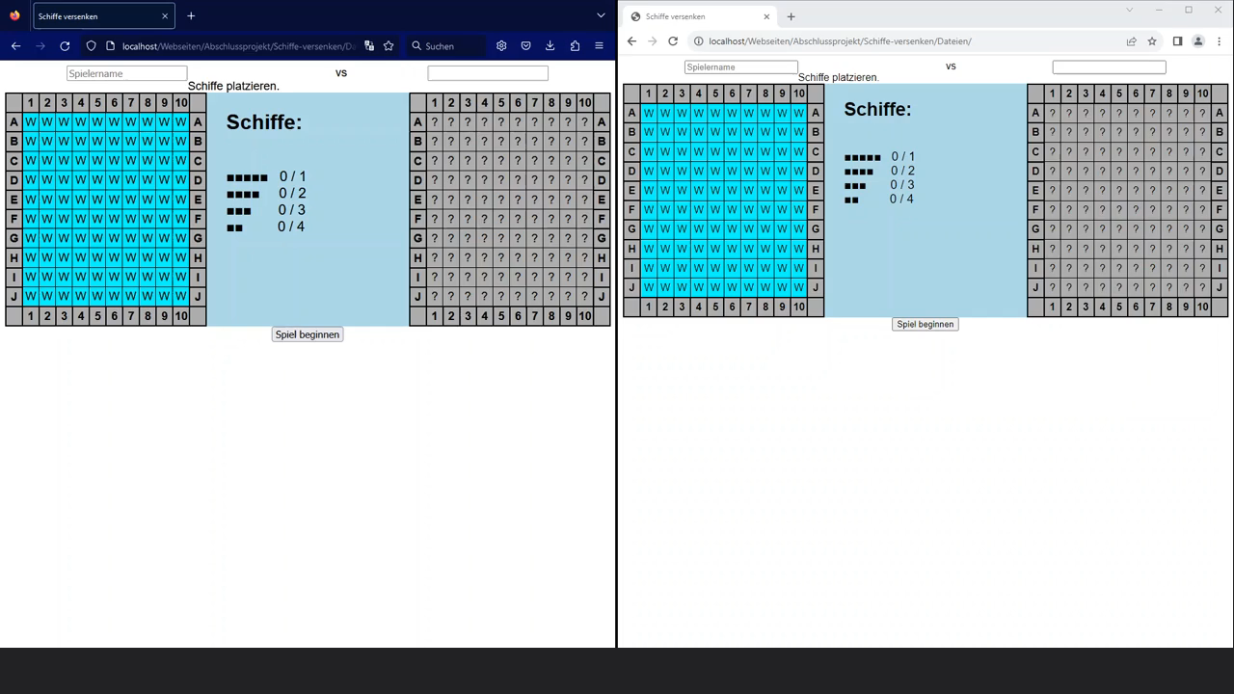
Demonstrationsvideo
Notes:
Demonstrationsvideo → Eingangsanimation

Slide 15
Quellen
Programmablaufpläne erstellt mit PAP Designer
Demonstrationsvideo erstellt mit Open Broadcaster Software®️
https://www.zitronenbande.de/wp-content/uploads/2022/03/schiffe-versenken-vorlage-1024x722.jpg
https://www.xpron.com/wp-content/uploads/2022/12/Qualitaetssicherung.jpg
https://encrypted-tbn0.gstatic.com/images?q=tbn:ANd9GcTtZKhdRkybh-sgT-P0DWqhANYV2qq2rkUp9Y8bD9c3zwAIq2X_V6uzWUdWDKVF-rH88CI&usqp=CAU
https://www.nicepng.com/png/detail/11-111777_blue-computer-mouse-computer-mouse-clipart.png
Notes:
Nur Quellen für die Präsentation allein, nicht Dokumentation

